Slide 1
Γλώσσα (6^{η} εβδομάδα)
Α’ τάξη

Slide 2
Γεια σας αγαπημένοι μου μαθητές!
Πάμε να συνεχίσουμε τις επαναλήψεις μας. Αυτή την εβδομάδα θα ασχοληθούμε περισσότερο με λέξεις και προτασούλες.
Notes:
ΣΗΜΕΙΩΣΗ: Για να αλλάξετε εικόνες σε αυτή τη διαφάνεια, επιλέξτε μια εικόνα και διαγράψτε τη. Στη συνέχεια, κάντε κλικ στο εικονίδιο "Εισαγωγή εικόνας" στο πλαίσιο κράτησης θέσης για να εισαγάγετε τη δική σας εικόνα.

Slide 3
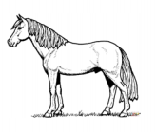
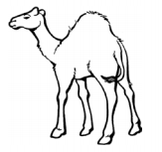
Μπορείς να γράψεις ό, τι δείχνει η κάθε εικόνα;
ΘΕΜΑ 1^{Ο}
_ _ _ _ _
_ _ _ _
_ _ _ _ _ _ _
_ _ _ _ _ _
_ _ _ _ _ _ _ _
_ _ _ _ _
_ _ _ _ _ _ _ _
_ _ _ _ _ _
_ _ _ _ _ _
_ _ _ _ _ _

Slide 4
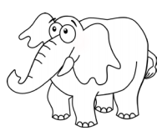
_ _ _ _
_ _ _ _ _ _
_ _ _ _ _ _ _
_ _ _ _ _ _ _ _ _
_ _ _ _ _ _ _ _
_ _ _ _ _ _ _ _ _ _
_ _ _ _ _ _ _ _
_ _ _ _ _ _ _ _ _
_ _ _ _ _ _ _
_ _ _ _ _ _ _ _ _

Slide 5
Συμπλήρωσε κάτω από κάθε εικόνα τη σωστή λέξη και διάβασε την ιστορία. (νερό, ήλιος, λίμνη, δέντρα, βάτραχοι, λίμνη, πηγάδι, βάτραχοι, ακτίνες)

Slide 6
Κύκλωσε τη σωστή λέξη κάτω από κάθε εικόνα.
Αιμίλιος
καιρός
λαιμός
πόδια
παιδιά
ποδιά
χαιρετώ
χειροκροτώ
χαμογελώ
ταινία
μαχαίρι
δίαιτα
λύκαινα
φάλαινα
τρίαινα
κόβομαι
κρύβομαι
κάθομαι
πιάτα
πουλιά
παιχνίδια
στέκομαι
σκέφτομαι
καίγομαι

Slide 7
Βάζω στη σωστή σειρά τις λέξεις και σχηματίζω προτάσεις.
ΘΕΜΑ 2^{Ο}
Μαρίνα
στο
Η
είναι
σπίτι.
___________________________________________________________
έκανε
Η
αυγά.
κότα
πολλά
__________________________________________________________
πολλές
σάκος
καραμέλες.
Ο
έχει
___________________________________________________________

Slide 8
Βρίσκω τις λέξεις που γράφονται με κεφαλαίο γράμμα και ξαναγράφω σωστά την πρόταση.
ο παύλος και η μαρία είναι από την κρήτη.
_____________________________________
το σάββατο θα πάω με τον γιώργο στον κινηματογράφο.
______________________________________________
θα πάω στην ιεράπετρα μαζί με την έφη και τη σοφία.
_____________________________________________
πέρυσι τον φεβρουάριο πήγα ταξίδι στην αθήνα.
____________________________________________

Slide 9
Συμπληρώνω τη λέξη που λείπει και διαβάζω δυνατά την πρόταση.
Το _______ μπουσουλάει και χαμογελά στη μαμά.
Η _________ αν και έτρεχε αργά, νίκησε τον λαγό.
Χθες το πρωί μου αγόρασε ο παππούς μου ένα νόστιμο _________ .
Η ________ του παντελονιού μου είναι χρώμα πορτοκαλί.

Slide 10
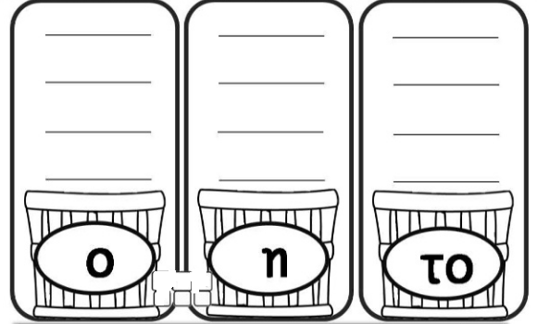
Γέμισε τα καλαθάκια με λέξεις από τα μήλα. Στο πρώτο βάλε όσες λέξεις παίρνουν από μπροστά τους το ο, στο δεύτερο η και στο τρίτο το.

Slide 11
Ένωσε τις λέξεις με τις εικόνες. Πάτησε στον παρακάτω σύνδεσμο.
https://wordwall.net/resource/1089296/%CE%B1%CE%BD%CE%AC%CE%B3%CE%BD%CF%89%CF%83%CE%B7-%CE%B1-%CE%B4%CE%B7%CE%BC%CE%BF%CF%84%CE%B9%CE%BA%CE%BF%CF%8D
Βάλε στη σωστή σειρά τις λέξεις.
https://wordwall.net/resource/1193000/%CF%81%CE%B7%CE%BC%CE%B1-%CE%AD%CF%87%CF%89
Άλλο ένα παιχνίδι με το έχω και το είμαι. (όταν βάλεις το σωστό κουτάκι πάτησε Submit answers για να πας στην επόμενη)
https://wordwall.net/resource/1327558/%CE%B5%CE%B9%CE%BC%CE%B1%CE%B9-%CE%B5%CF%87%CF%89

